Slide 1

МАСТЕР КЛАСС
«В каждом человеке заключается целый ряд способностей и наклонностей, которые стоит лишь пробудить и развить, чтобы они, при приложении к делу, произвели самые превосходные результаты. Лишь тогда человек становится настоящим человеком»
Ф.А́. Бебель
"Работа с
одаренными детьми
на уроках
английского языка"
Дуюн Виктории Анатольевны
учителя ЛСОШ№8
2012г.

Slide 2
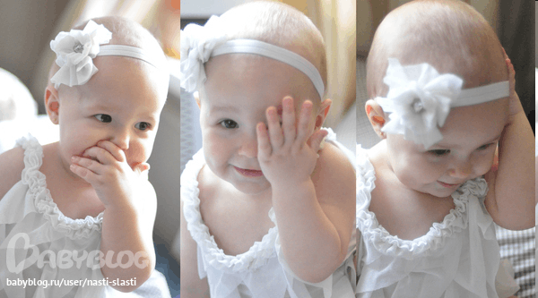
«Вижу! Слышу! Говорю! Делаю! Получиться!»

Slide 3
Девиз обучения для изучающих иностранный язык:«Языку нельзя научить ,языку можно только научиться»
Основные подходы в работе с одаренными детьми:
Ускорение и углубление.
Обогащение.
Проблематизация.
Повышение уровня сложности заданий.

Slide 4
Основные формы и методы работы на уроках английского языка:
Ролевые
игры
Выполнение
упражнений
творческого
направления
Создание
презента
ций и
проектов
Внеклассная
деятельность
Дифференцированный подход
Интегриро-
ванное
обучение
(межпредметная
связь)

Slide 5
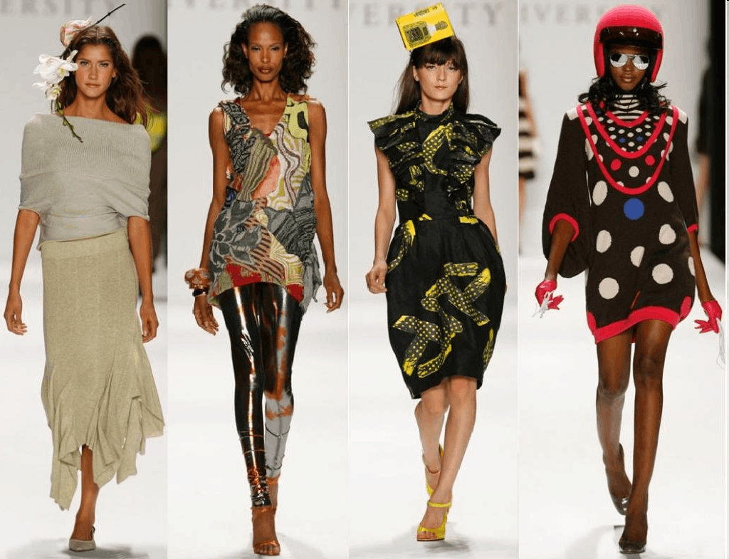
FasHion show

Slide 6

метод «ЗУХ»
ЗНАЮ | УЗНАЛ | ХОЧУ УЗНАТЬ
Такие слова и выражения на английском языке по теме «Одежа» как: jeans, shorts, …
Я узналатакие слова и фразы как …
Как по-английски сказать…
Notes:
6

Slide 7


Чужая одежа не надежа
Good clothes open all doors
По одежке встречают, по уму провожают
По одежке протягивай ножки

Slide 8


Good clothes open all doors
[ð] \ [z]

Slide 9

Мультимедиа 4 класс

Slide 10
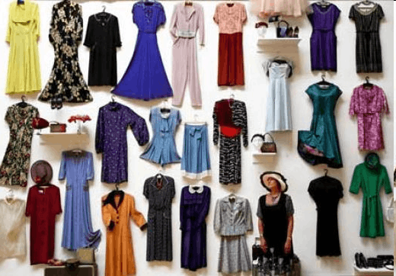
Clothers
Презентация «одежда» веселая
Презентация «одежда» введение с транскр
Презентация «одежда» проверка

Slide 11

Let's repeat
the colours!
Презентация «цвета»

Slide 12



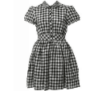
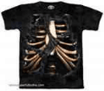
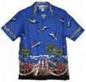
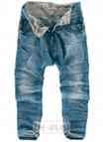
Соедини слово с соответствующим рисунком
Shirt
T-shirt
Dress
Hat
Jeans
Shoes
Skirt
Label the clothes

Slide 13
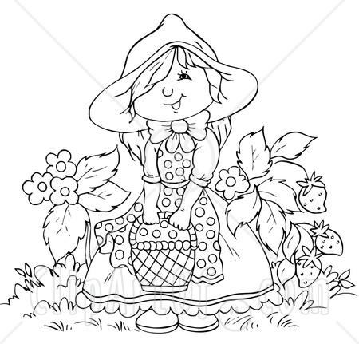
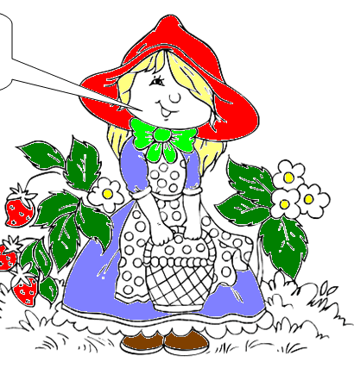
My hat is red, my dress is purple and my shoes are brown.

Slide 14
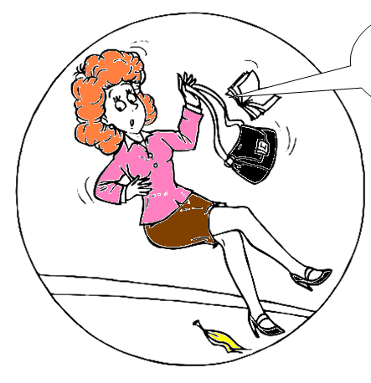

I am wearing a pink blouse, a brown skirt and black shoes. I have got a black bag.

Slide 15
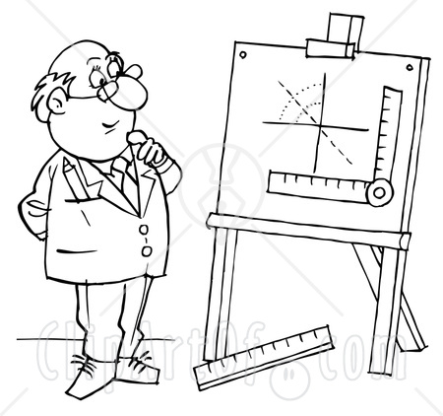
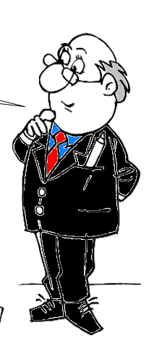
I am wearing a blue shirt, a red tie, a black suit and black shoes.

Slide 16
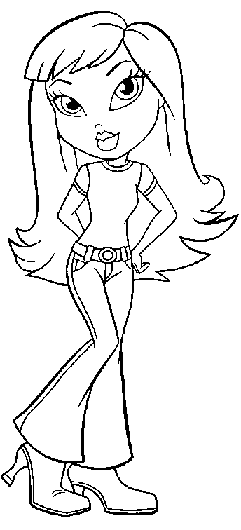
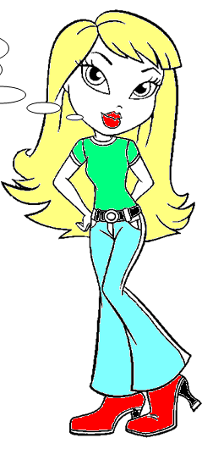
I am wearing a green T-shirt, blue jeans and red boots. The belt is black.

Slide 17
Find the words of clothes
a
b
s
k
i
r
t
e
c
o
a
t
l
a
n
m
i
b
l
o
u
s
e
i
d
r
e
s
s
f
o
t
m
l
j
e
a
n
s
t
c
j
a
c
k
e
t
e
a
f
s
h
o
e
s
n
p
b
o
o
t
s
g
s

Slide 18


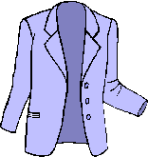
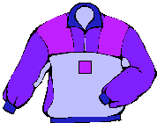
Put the letters In the right order
imtesnt
mittens
sejan
jeans
ath
hat
rsohts
shorts
rsafc
scarf
esrds
dress
sehso
shoes

Slide 19



Slide 20
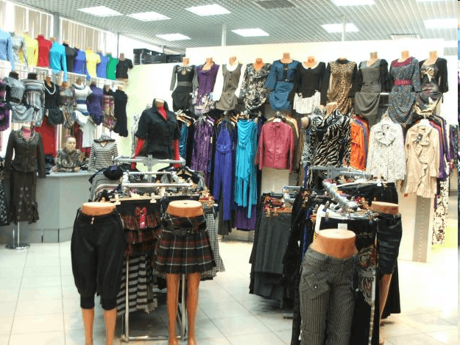
Ролевая игра
«В магазине одежды»
Hello!
Hello!
I would like to buy the red dress.
Here you are!
Thank you!
You are welcome!
Good bye!
Bye!
Customer
Shop-assistant
Мультимедиа 4 класс

Slide 21

Fasion show
мини-проект

Slide 22
He \ she is in a red dress,… and black shoes.

Slide 23
Fasion show
мини-проект

Slide 24
метод «ЗУХ»
ЗНАЮ | УЗНАЛ | ХОЧУ УЗНАТЬ
Такие слова и выражения на английском языке по теме «Одежа» как: jeans, shorts, …
Я узналатакие слова и фразы как blouse, sweater, mittens,…
Как по-английски сказать «Ты выглядишь хорошо», «тебе идет этот наряд»,…
Notes:
24

Slide 25






Желаю всем успеха в нашей нелёгкой,
но любимой работе
и напомнить, что больше всего дети
утомляются в бездействии
Скучные уроки годны лишь на то, чтобы внушить ненависть и к тем, кто их преподает, и ко всему преподаваемому.

Slide 26



